Slide 1

BAB I
PENGANTAR PSIKOLOGI KLINIS

Slide 2

Definisi & Ruang Lingkup Psikologi Klinis
American Psychological Assosiation
Psikologi Klinis adalah salah satu cabang keilmuan psikologi yang mencakup penelitian, pengajaran, dan pelayanan dengan berbasis pada prinsip, metode dan prosedur untuk memahami, memprediksi, dan mengurangi pemyimpangan, serta ketidaknyamanan dalam hal emosional, biologis, psikologi, sosisal dan perilaku.
Tinjauan Utama dari Psikologi Klinis tidak hanya dibatasi untuk membahas dan mempelajari kesulitan dan rintangan emosional pada manusia, serta tidak membatasi pada permasalahan (Abnormal) (Subnormal) (Psikopatologi)

Slide 3
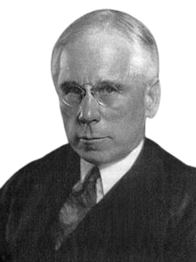
Istilah "PSIKOLOGI KLINIS"
L. Witmer pertama kali menggabungkan istialh "Psikologi" yang terkait dengan Psikologi Akademik atau Psikologi sebagai Ilmu, dengan istilah "Klinik" yang artinya tempat orang berobat
Bidang - Bidang Kajian terkait
Psikopatologi
Psikologi Abnormal
Psikologi Medis
Patopsikologi
Psikologi Mental Helath

Slide 4

Ruang Lingkup Psikologi Klinis
Sasaran
Secara umum, lingkup layanan psikologi klinis dikategorikan menjadi 3
  mencakup rentang usia sejak lahir sampai lanjut usia. sasaran : individu, kelompok, komunitas
  Freud menjelaskan bahwa, rentang perkembangan psikoseksual individu merupakan salah satu awal penyebab munculnya psikopatologi.
  Kerig Ludlow dan Wenar, memformulasikan konsep psikopatolofi berdasarkan setiap masa perkembangan individu.

Slide 5
Ruang Lingkup Psikologi Klinis
Aktivitas
Penegakan Diagnosis
Prognosis Psikologi Klinis
Penentuan dan Pelaksanaan Intervensi psikolo klinis :
  Konseling
  Psikoedukasi
  Psikoterapi
  Promosi
  Preverensi
  Kurang rehabilitas dan Paliasi
Rujuan dan Evaluasi proses pelayanan
Penelitian

Slide 6

latar belakang Sejarah Psikologi Klinis
  Psikologi Klinis adalah bidang terapan berpijak pada dua disiplin ilmu : akademik dan kedokteran khususnya psikiatri
  Klinik psikologi pertama didirikan pada tahun 1980. Klinik di khususkan untuk melayani orang sakit dan orang yang mengalami gangguan penyesuaian.
  Psikologi-Psikiatri berasal dari dua disiplin ilmu yang berbeda tumbulah masalah dalam psikologi klinis yakni, identitas, definisi, istilah dan kewenangan melakukan psikoterapi
  Psikologi klinis tidak memiliki pendidikan dasar kedokteran sedangkan psikiatri melakukan spesialisasi kedokteran jiwa

Slide 7

Pendidikan Psikologi dan Psikologi Klinis di Indonesia
  Pendidikan Psikologi di Indonesia dipelopori oleh Slamet Iman Santoso
  Awal dari Pendidikan Psikologi dilakukan di Lembaga Psikoteknik yang dipimpin oleh Teutelink
  Pendidikan Psikologi di Indonesia diatur dan di kontrol oleh Kementrian Riset dan Pendidikan Tinggi, sedangkan izin praktik psikolog diatur dan dikontrol oleh organisasi profesi psikologi indonesia dan Kementrian Tenaga Kerja dan Transmigrasi.
  Di Indonesia, terdapat Asosiasi Penyelenggara Pendidikan Tinggi Psikologi Indonesia (AP2TPI) yang merupakan wadah bagi seluruh universitas yang menyelenggarakan pendidikan psikologi di indonesia untuk dapat merumuskan segala hal yang terkait dengan pendidikan psikologi di indonesia.

Slide 8

Latar Belakang Perkembangan Psikologi Klinis di Dunia

Slide 9
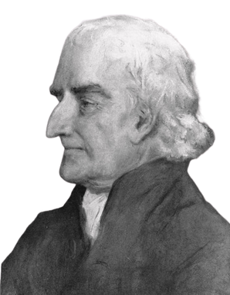
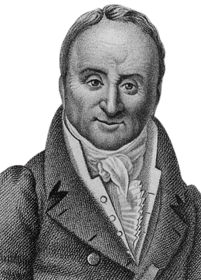
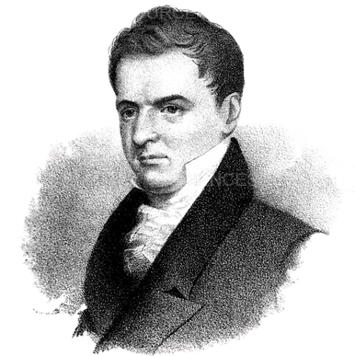
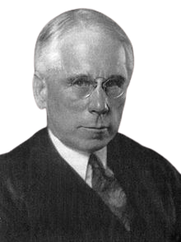
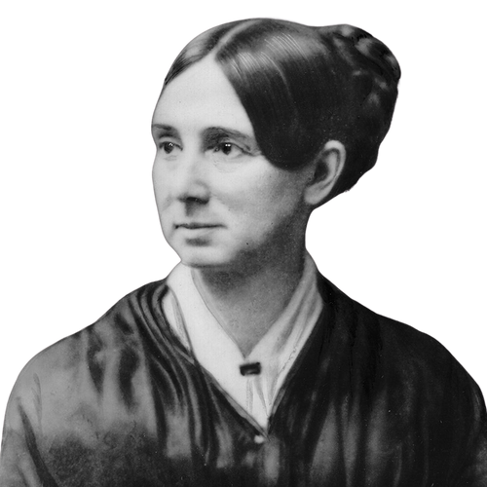
Tokoh - Tokoh Perintis Awal
William Tuker
Philippe Pinel
Elli Todd
(1732-1822)
(1745-1826)
(1762-1832)
Lightner Witmer
Dorothea Dix
(1867-1956)
(1802-1887)

Slide 10
Penilaian pada Lingkup Psikologi Klinis
Proses penilaian dan pengkategorisasian, merupakan bagian uag sentral bagi psikolog klinis. Banyaknya gangguan mental menyebabkan terminologi yang wajib untuk meninjau secara spesifik penyakit mental dan lingkup kategorisasinya
Sistem Pelayanan Kesehatan Jiwa di Indonesia
Upaya Kesehatan jiwa adalah setiap kegiatan untuk mewujudkan derajat kesehatan jiwa yang optimal sebagai individu keluarga dan masyarakat dengan pendekatan promotif, kuratif dan rehabilitatif yang diselenggarakan secara menyeluruh terpadu dan berkesinambungan oleh pemerintah, pemerintah daerah dan masyarakat.

Slide 11

Adapun profei yang dibuuhkan dalam sistem pelayanan kesehatan jiwa adalah :
  Dokter Spesialis Kesehatan Jiwa
  Psikolog Klinis
  Dokter Umum
  Keperawatan Psikiatri
  Sosial Walker

Slide 12

Terima Kasih

